Slide 1
Notes on National Strategy Designing Israel's Borders
Chairman of the Knesset's Foreign Affairs and Defense Committee
MK Zvi Hauser
Israel National Defense College – September 2020

Slide 2
100 years that have been
25 years that will be
Notes:
אני רוצה לדבר היום על 125 שנים – 100 שהיו ו-25 שיהיו
הרצאתי תתחלק לשלוש תקופות זמן, שניים בעבר והשלישית צופה פני עתיד
אפתח בסקירה היסטורית קצרה שתניח את התשתית העובדתית ואת הרקע
אתעכב על נוסחת ניהול הסיכונים שישראל פעלה לאורה ב-40 השנים האחרונות
לאחר מכן אדון בצורך בשינוי תפיסה, באימוץ נוסחת ניהול סיכונים ופרדיגמות חדשות.

Slide 3
Design of Israel’s Borders Over the Years
1920
1973
2020
2045
Territory for Asserting Sovereignty
Territory for Promoting Peace
?
Notes:
אלה שלושת מקטעי שאדון בהם בפניכם (להציג את שני המקטעים הראשונים).
נפתח במקטע הראשון 1920-1973

Slide 4
On the Way to a State – The State that is on the Way - Border Design
Yom Kippur War
San Remo Conference
UN Resolution 181
1956
War of Attrition
1967-70
1920
1947
Sinai War
1973
1922
1967
The War of Establishment of a State
Independence
Detachment of East Trans Jordan
Six Day War
1948-9

Slide 5
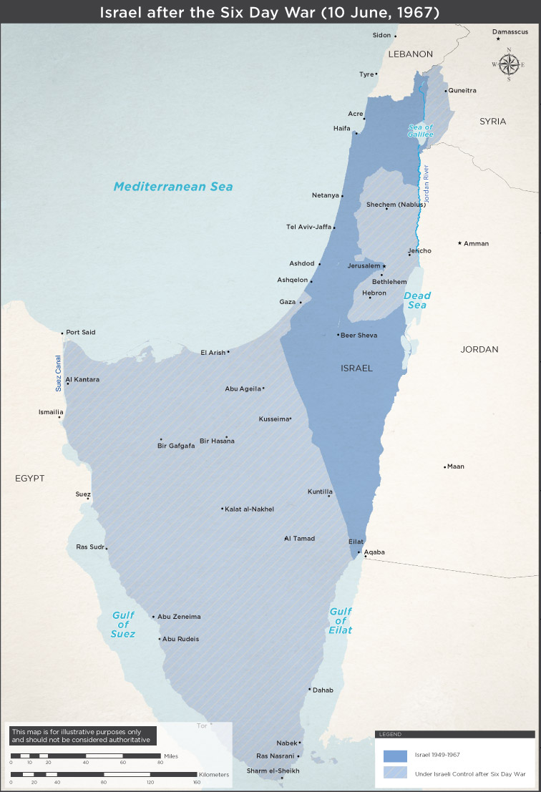
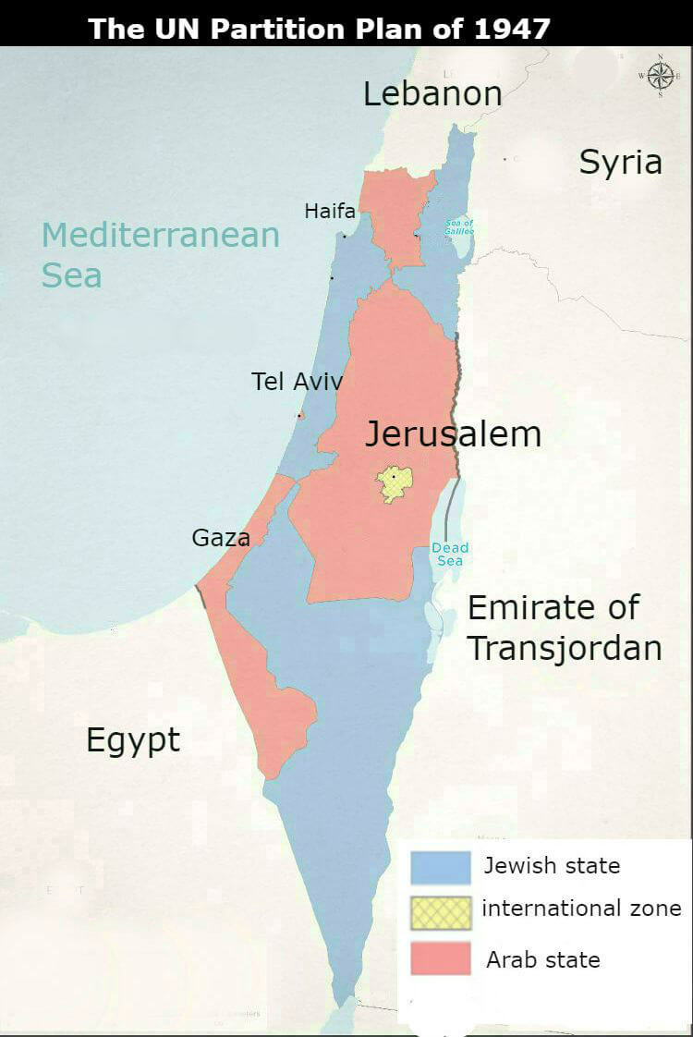
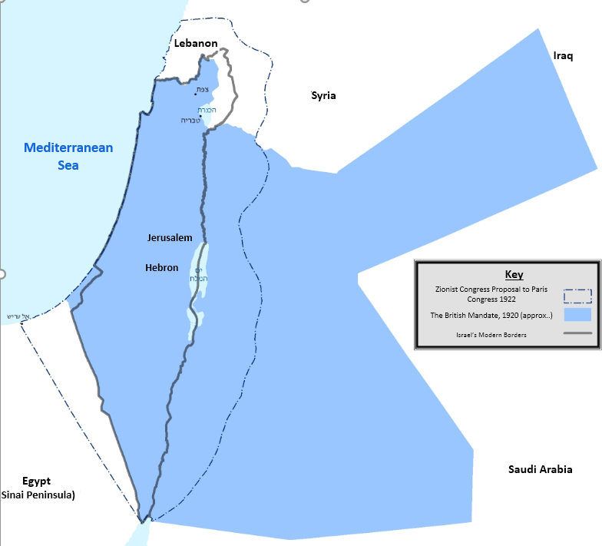
1920-1973 Epilogue
Notes:
שש שנים אחרי מלחמת ששת הימים פורצת מלחמת יום כיפור

Slide 6
Watershed Line
The Yom Kippur War – “A Watershed Line” in the political history of the Zionist movement.
For about 50 years, the Zionist leadership focused on territorial consolidation and shaping borders as a core component of national perception;
In the next 50 years, national efforts would focus on shaping peace arrangements as a basis for a new conception of national security.
Notes:
שש שנים אחרי מלחמת ששת הימים פורצת מלחמת יום כיפור

Slide 7
Design of Israel’s Borders Over the Years
1920
1973
2020
2045
Territory for Border Shaping
Territory for Achieving Peace
?
Notes:
אלה שלושת מקטעי שאדון בהם בפניכם (להציג את שני המקטעים הראשונים).
נפתח במקטע הראשון 1920-1973

Slide 8
Design of Israel’s Borders Over the Years
1920
1973
2020
2045
Territory for Border Shaping
Territory for Achieving Peace
?
Notes:
אלה שלושת מקטעי שאדון בהם בפניכם (להציג את שני המקטעים הראשונים).
נפתח במקטע הראשון 1920-1973

Slide 9
“Territories in exchange for Peace”
Yom Kippur War
The Oslo Accords
Withdrawal from Sinai
Camp David
Netanyahu-Golan
Trump Plan
Olmert-Livni
1982
1993
2000
2007
2011
2020
1973
1974
1992
1996
2005
2008
2014
Separation of Powers Agreements
Negotiations on the Golan (Rabin)
Hebron Agreement
Disengagement
Erdogan-Golan
Kerry Initiative
*Peace agreement: Egypt, Jordan; Temporary arrangement with the PA

Slide 10
Withdrawals Made by Israel 1973-2005
70’s | Separation agreements in Sinai and the Golan
80’s | Full withdrawal from Sinai - evacuation of about 3,000 people
90’s | Oslo Accords - Israeli withdrawal from about 40% of Judea and Samaria (about 95% of the Palestinian population).
2005 | Full withdrawal from Gaza - evacuation of about 9,000 people.

Slide 11
Continuous Readiness for Unfulfilled Withdrawals
Golan Heights I Peace Deposit
1992 (Rabin), 1996 (Netanyahu), 2000 (Barak), 2008 (Olmert), 2010 (Netanyahu)
Jerusalem and Judea and Samaria (after Oslo)
2000 | Camp David and the Clinton Outline
2002 | President Bush's Road Map
2006-2008 | Olmert - Abu Mazen Agreements
2014 | Kerry Plan

Slide 12
Territories in exchange for Peace I
The Development of the Paradigm
73’-79’
Territorial compromise
Security boundaries
(‘Alon’ Plan)
79’-93’
Territories in exchange for Peace
Palestinian Autonomy
‘09-’12
Two States for Two Nations
Recognition of a Jewish State
(Bar Ilan)
93-’09’
Two countries
1967 Lines
Oslo
'79 -'73
Territorial compromise
Security boundaries

Slide 13
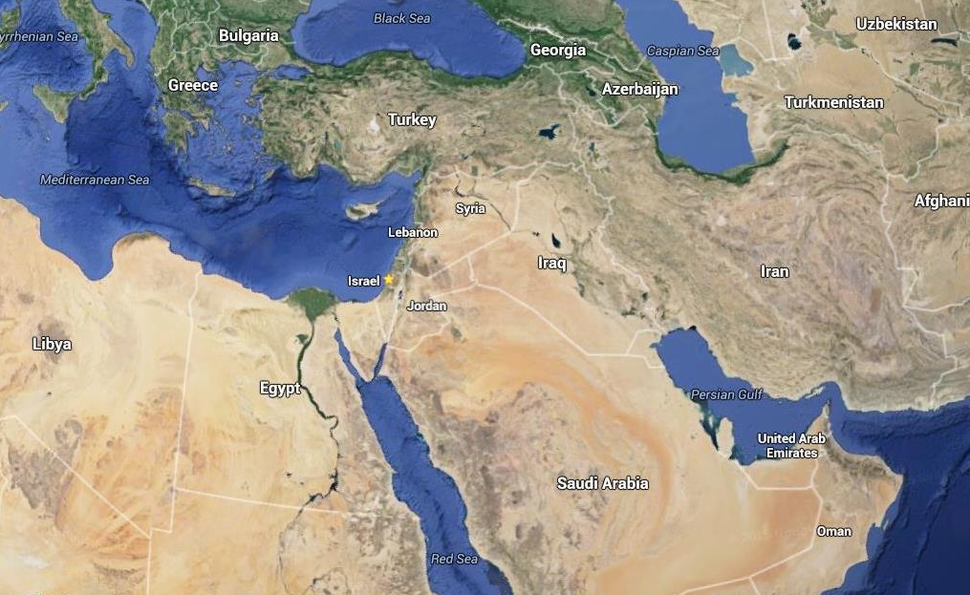
Yom Kippur War
The Oslo Accords
Withdrawal from Sinai
Olmert-Livni
Netanyahu-Golan
Trump Plan
Camp David
1982
1993
2000
2007
2011
2020
1973
1974
1992
1996
2005
2014
2008
Separation of Powers Agreements
Negotiations on the Golan (Rabin)
Hebron Agreement
Disengagement
Kerry Initiative
Erdogan-Golan
Hamas Gaza
Trump Plan
Arab Spring
2020
1973
2006
2011
1979
2003
2015
Revolution in Iran
Erdogan Elected
Iran in Syria
1974
1992
1996
2005
2008
2014
Separation of Powers Agreements
Negotiations on the Golan (Rabin)
Hebron Agreement
Disengagement
Erdogan-Golan
Kerry Initiative
Notes:
כעת, אני רוצה להשאיר את ציר הזמן הישראלי ובמקביל לסקור את ציר הזמן האזורי המקביל

Slide 14
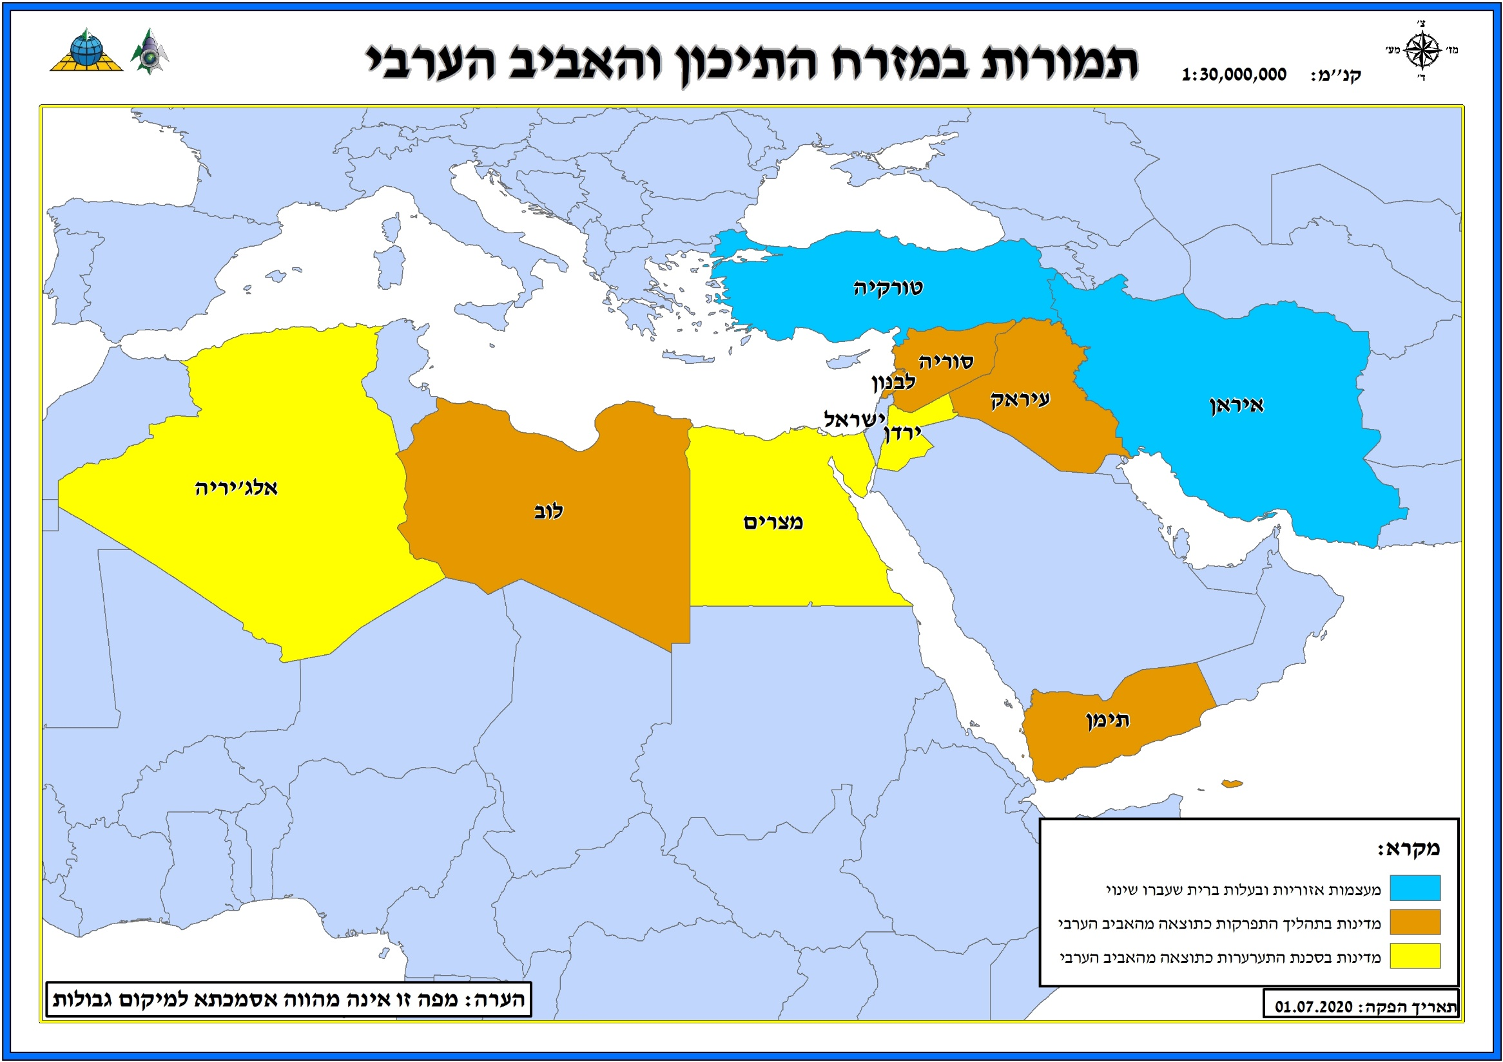
Changes in the Middle East and the Arab Spring
Turkey
Syria
Lebanon
Iraq
Iran
Israel
Jordan
Algeria
Libya
Egypt
Yemen
Key:
Countries in danger of internal uprisings as a result of the Arab Spring
Regional Powers and Alliances that went through change
Note: This Map is Not an Official Reference of Border Locations
Countries in the Process of Dissolution as a result of the Arab Spring
Date of Publishing: 1.7.2020
Notes:
כחול: מעצמות אזוריות ידידותיות שהפכו עויינות
כתום: מדינות מפורקות כתוצאה מה'אביב הערבי'
צהוב: מדינות "מתנדנדות"

Slide 15
Despite Everything: “Territories in exchange for Peace”
Israeli Society I Willingness to compromise - giving up 'constitutive territory' while risking social cohesion
Four decades I The risk management formula is growing
Despite all the bumps and hardships, since 1973, Israel has chosen to adopt the paradigm: “Territories in exchange for Peace”.

Slide 16
Design of Israel’s Borders Over the Years
1973
2020
2045
1920
Territory for Achieving Peace
?
Territory for Border Shaping

Slide 17
Design of Israel’s Borders Over the Years
1920
1973
2020
2045
Territory for Achieving Peace
?
Territory for Border Shaping
Notes:
כאן אני מסיים את הסקירה ההיסטורית.
אחרי שהנחנו את התשתית העובדתית נעבור למבט צופה פני עתיד: מה צריכה להיות תפיסת הביטחון הלאומי המעודכנת של ישראל? שהיא פועל יוצא של נוסחת ניהול עדכנית.

Slide 18
“Arab Spring”
Technological Acceleration
PA Hamas Split
Iran in Syria
Half a million Israelis in Judea & Samaria
Conscious Radicalization
Changes in Reality
2012-2020

Slide 19
Surrender of territory in exchange for a chance to achieve peace and normalization with the Arab world
Risk management formula that enhances chronic instability, technological acceleration and conscious radicalization.
Notes:
נוצר הכרח לאמץ נוסחת ניהול סיכונים עדכנית אשר נגזרת ממנה תפיסת ביטחון לאומי.
תכנית טראמפ והצעדים שקדמו לה הם נקודת המפנה.

Slide 20
Trump Plan
2020
Changing borders
Denial of population transfer
Demilitarization of missiles and rockets

Slide 21
Trump Plan
2020
Changing borders
Denial of population transfer
Demilitarization of missiles and rockets

Slide 22
Trump Plan
Changing borders
2020
Eastern Borders : Golan Heights, Jordan Valley - under Israeli Sovereignty.
Regional Security and Stability Considerations Balance International law
Drafts instead of Tanks
Palestinian Perception I Reversing the equation, time works against us
Parallel Lifeline

Slide 23
Changing Borders |
Future Regional Perspective
Recognition of the Golan Heights I A small step for Israel, a huge step for the Middle East.
Sykes-Pico> The Arab Spring | A historical Process rolling along.
The Holiness of Boundaries | Impacts on Europe and the need for new thinking.

Slide 24
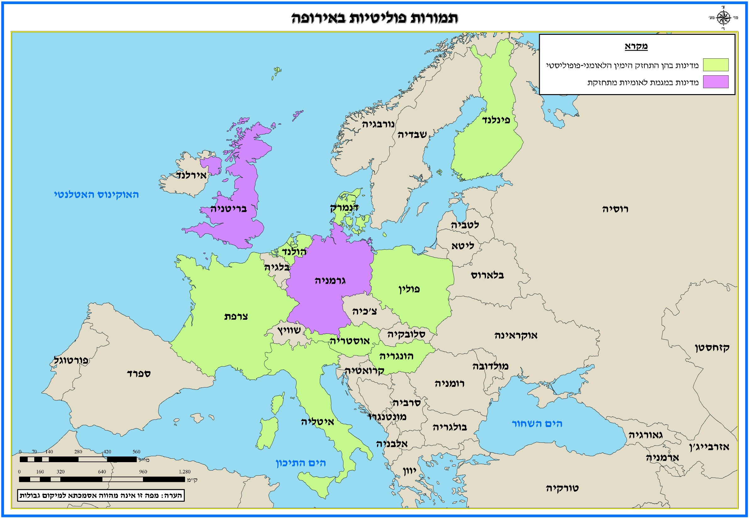
Political Changes in Europe
Key:
Strong Right winged Parties
States with right winges trends
Norway
Finland
Sweden
Ireland
Atlantic Ocean
Denmark
UK
Russia
Latvia
Netherland
Lithuania
Belgium
Germany
Belarus
Poland
France
Czech
Switzerland
Austria
Slovakia
Ukraine
Hungary
Kazakhstan
Portugal
Spain
Croatia
Moldova
Romania
Serbia
Italy
Montenegro
Bulgaria
Black Sea
Albania
Georgia
Azerbaijan
Mediterranean Sea
Armenia
Greece
Turnkey
Notes:
אירופה אוחזת בכל כוחה בעקרון ״קדושת הגבולות״ שנקבע בשטחה אחרי מלחמות העולם השנייה ומנסה להחיל עקרון זה על שטחי המזרח התיכון בטרם הוסדרו מחדש גבולות התואמים את החלוקה האתנית במרחב.
פעם אחר פעם נסיון זה נכשל - והמחירים בחיי בני אדם, בפליטות ובזעזוע המערכת הפוליטית באירופה, בשל דבקות באידאה זו הם בלתי סבירים ובלתי ניתפסים - והם רק בראשיתם.
הנשיא המנוח שמעון פרס היה נוהג להבחין בין היכולת לעשות מביצה חביתה לבין חוסר היכולת לעשות מחביתה ביצה.
הניסיונות האירופאיים לשמור על שלמותה הטריטוריאלית של סוריה כמו של לוב משולים לניסיון לעשיית ביצה מחביתה. אין לכך תוחלת לאורך זמן. יש לכך מחירים איומים וגדולים.
מתחייבת הבנה אירופאית כי נדרשת סטנדרטיציה אזורית וכי לא ניתן להחיל הסדרים שהיו נכונים באירופה שלאחר מלחמת העולם השנייה על אזורים שונים מבנית ותרבותית.

Slide 25
Trump Plan
2020
Changing borders
Denial of population transfer
Demilitarization of missiles and rockets

Slide 26
Trump Plan
2020
Changing borders
Denial of population transfer
Demilitarization of missiles and rockets

Slide 27
Trump Plan
2020
Rejection of population transfer
The historic window of time has expired that allowed for the inclusion of the principle of population transfer as part of the solution to the ethnic conflict between Jews and Arabs.

Slide 28
Humans are Not a Transferable “Object”
The return of the Jewish people to their homeland, to the constitutive territory of their culture, religion and existence should not be seen as an act of injustice.
In the 21st century, ethnic conflicts are not resolved by population transfer.
European Court of Human Rights in Northern Cyprus - There are no injustices in doing more injustice.

Slide 29
Correspondence with Reality
A person is not evicted from his home after half a century
"5 minutes from Kfar Saba"
Half a million Israelis in Judea & Samaria -
Point of no Return

Slide 30
3
Denial of population transfer
Trump
Components of the Israeli Argument
Security Perception
2
Netanyahu
Historical Right
Begin
1

Slide 31
Trump Plan
2020
Changing borders
Denial of population transfer
Demilitarization of missiles and rockets

Slide 32
Trump Plan
2020
Changing borders
Denial of population transfer
Demilitarization of missiles and rockets

Slide 33
Regional Demilitarization of Rockets and Missiles I Changing the Reality
More and more factors in the Middle East are adopting worldviews and beliefs from the 11th century
and developing access to 21st century technologies.

Slide 34
Regional Demilitarization of rockets and Missiles I Landmarks
Lebanon 2006 | The transfer of the battlefield to the heart of the large population centers (UN Resolution 1701 - international farce)
Gaza 2009 | From Singapore to Somalia; Palestinian missile storehouse.
Syria 2013 | Disarmament of chemical weapons
The Hague 2014 | The status of the Palestinians in the Hague ties Israel’s hands.
Notes:
בלבנון שאחרי הנסיגה הישראלית החד-צדדית בשנת 2000, התבססה יכולת אש טילים ורקטות בהיקף המאיים במישרין, ומוכוון כולו, כנגד האוכלוסייה האזרחית בישראל.
מדובר באיום שלא ניתן להפריז בחשיבותו - היקף הנזק הפוטנציאלי התשתיתי והאחר ב״הבשלה מלאה״ של יכולות האש מלבנון שקול לנזק מפצצה לא קונבנציונלית קטנה.

Slide 35
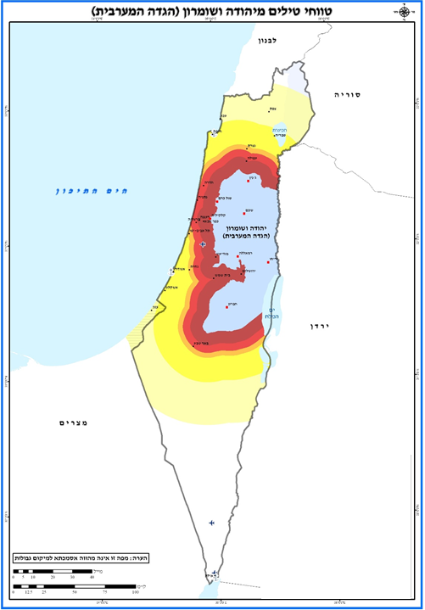
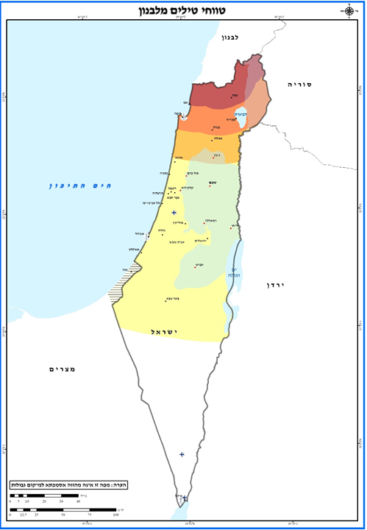
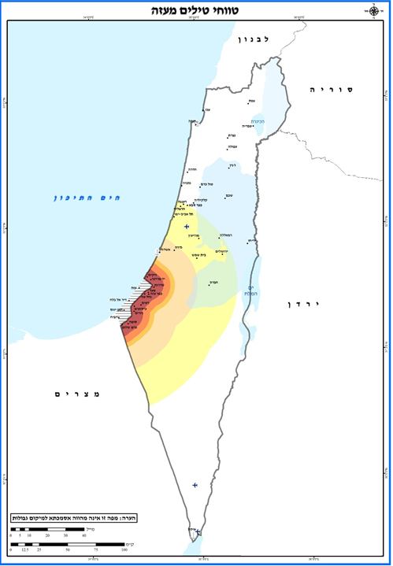
Missile ranges from Judea and Samaria(west bank)
Missile ranges from Lebanon
Missile ranges from Gaza
Lebanon
Lebanon
Lebanon
The Mediterranean sea
The Mediterranean sea
The Mediterranean sea
Egypt
Egypt
Egypt

Slide 36
Regional Demilitarization of rockets and Missiles I The Threat
Israel | The loss of deterrence in the south directly affects the erosion of deterrence on the northern front against Iran and Hezbollah – the most significant threat to Israel.
The World | The international community’s delaying in the issue of demilitarization of the region could, sooner than we know, expose other regions of the world to a similar threat.

Slide 37
Trump Plan
Demilitarization of the Region From Rockets and Missiles
2020
Demilitarization of the region from rockets and missiles whose entire purpose is to harm the civilian population.

Slide 38
“Significant improvements for the people in Gaza will not occur until there is a ceasefire with Israel, the full demilitarization of Gaza, and a governance structure that allows the international community to safely and comfortably put new money into investments that will not be destroyed by predictable future conflicts.”
Peace to Prosperity, Sec. 4: ‘Borders’, p.12
“The international community should be willing to provide compensation in the form of major investment for a complete and verifiable demilitarization of Gaza.”
Peace to Prosperity, Sec. 9: ‘Gaza Criteria’, p.26

Slide 39
Design of Israel’s Borders Over the Years
1920
1973
2020
2045
Territory for Asserting Sovereignty
Territory for the Realization of Peace
New National Strategy
Notes:
אלה שלושת מקטעי שאדון בהם בפניכם (להציג את שני המקטעים הראשונים).
נפתח במקטע הראשון 1920-1973

Slide 40
The Sky is White with Terror
Thus Satan said:
This besieged one – how can I overcome him?
He has courage, talent
And the implements of war and resourcefulness.
And he said: I will not take away his power
And I shall not curb him with bit and bridle
And I will not bring him to cowardice,
And I shall not weaken his hands as in days of yore.
Only this shall I do: I will dull his mind
And cause him to forget
The justice of his cause.
Poem by Natan Altherman
Political Chaos in Israel, the United States, and Europe
A Global Pandemic
Technological Acceleration
The Strengthening of China, Russia and Iran.

Slide 43
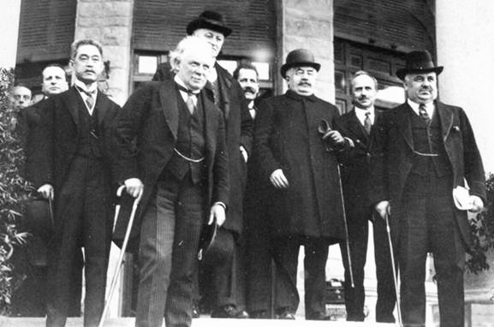
1920 San Remo Conference
Notes:
לפני 100 שנים בדיוק, התכנסו בסן רמו שבריוויירה האיטלקית, נציגי המעצמות שניצחו במלחמת העולם הראשונה.
הם דנו בעתיד השטח במזרח התיכון שהיה משך 400 שנים בשליטת האימפריה העות'מאנית.

Slide 44
1920 San Remo Conference
Mandates instead of Colonialism (Wilson).
British Mandate in Mesopotamia and Israel, and French Mandate.
A political entity and a national home for the Jewish people will be established in the territory of the Palestine Mandate.
Notes:
המדינות המשתתפות...
נקבעו שלוש קביעות חדשניות וחסרות תקדים

Slide 45
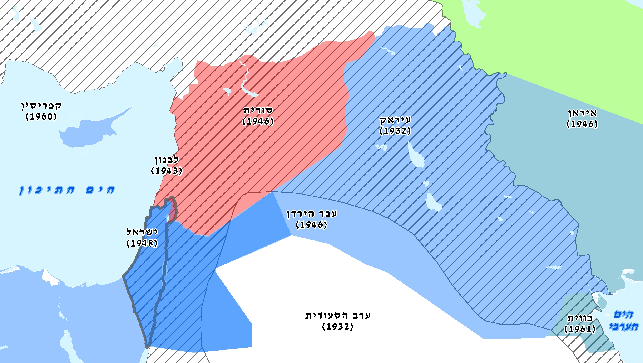
Cyprus
1946
Syria
1946
Iran 1946
Iraq 1932
Lebanon
1943
The Mediterranean Sea
Transjordan 1946
Israel
1948
Saudi Arabia 1932
Kuwait 1961
The Arabian Sea

Slide 46
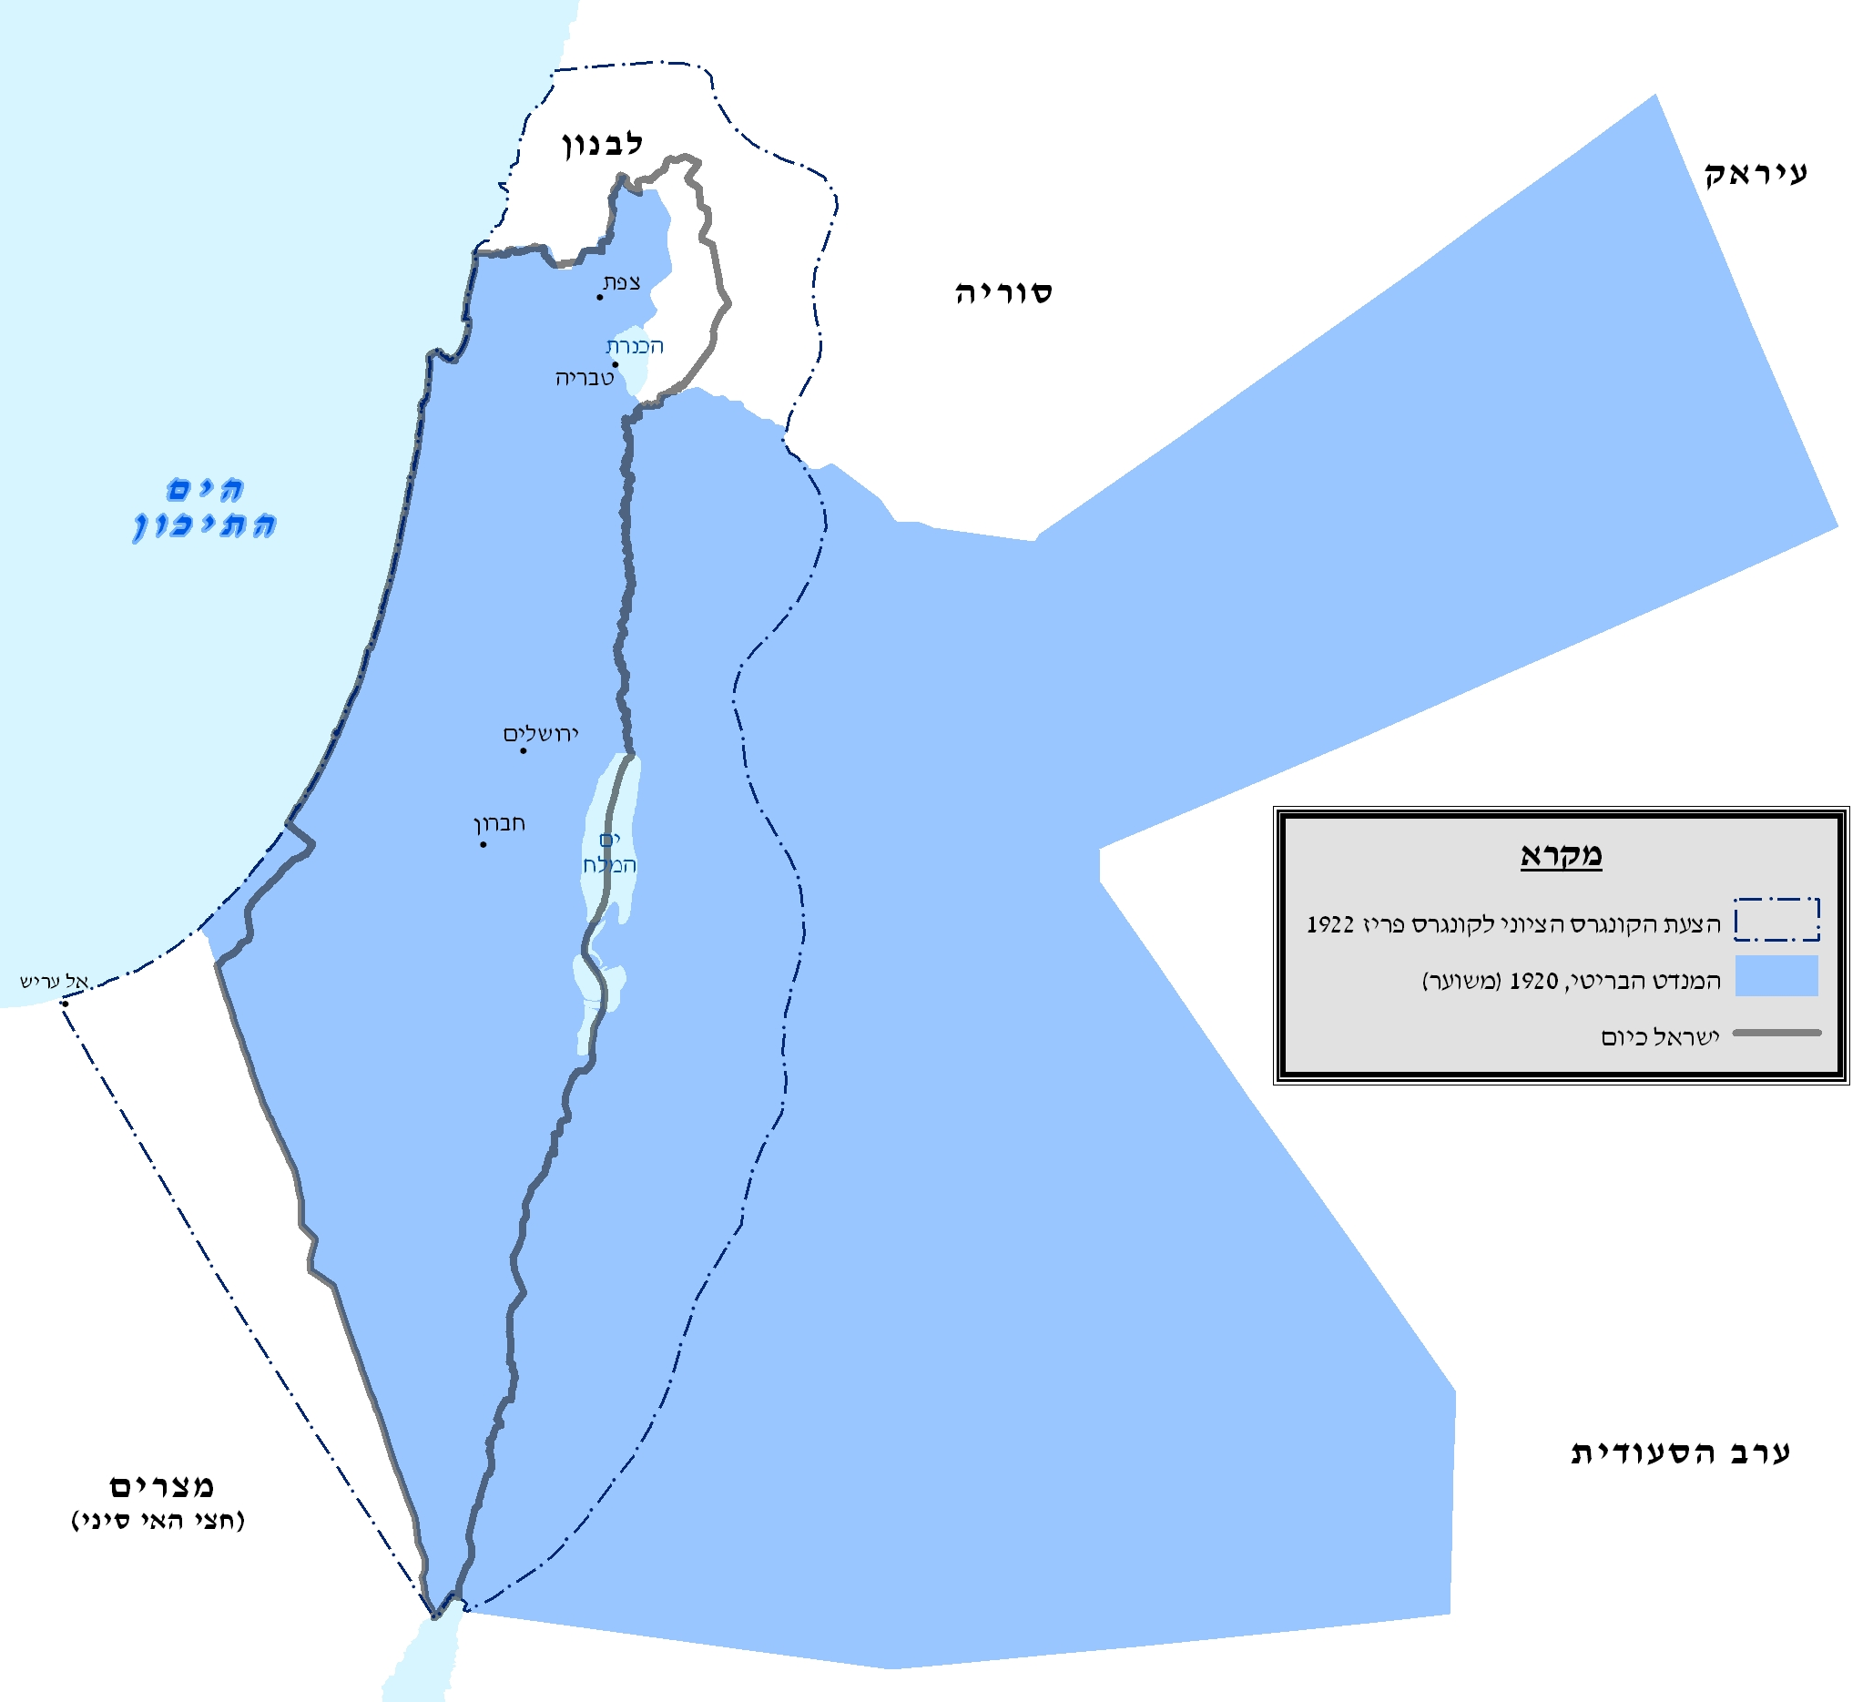
Lebanon
Iraq
Syria
The Mediterranean Sea
Legend
Proposal of the Zionist Congress to the Paris Congress of 1922
The British mandate
Israel today
Saudi Arabia
Egypt
Notes:
בסן רמו ניתנה לראשונה הכרה בינלאומית ביהודים כעם הראוי להגדרה עצמית במולדתו ההיסטורית.
הצהרת בלפור שניתנה 30 חודשים לפני ועידת סן רמו אומצה רשמית
החלטת סן רמו אושררה בידי חבר הלאומים - עצמאות יהודית בארץ ישראל הפכה למשפט העמים.
ועידת סן רמו הכירה באופן תקדימי בעת החדשה בקשר האידאי בין העם היהודי, באשר הוא, לארצו, ומסמכה אותו רישמית בכתב המנדט.
בכך הפך רעיון זה לעיקרון יסוד במשפט הבינלאומי למרות שיש מי שמתעלם מאירועי היסטורי מכונן זה בוויכוח הפוליטי העכשווי.

Slide 47
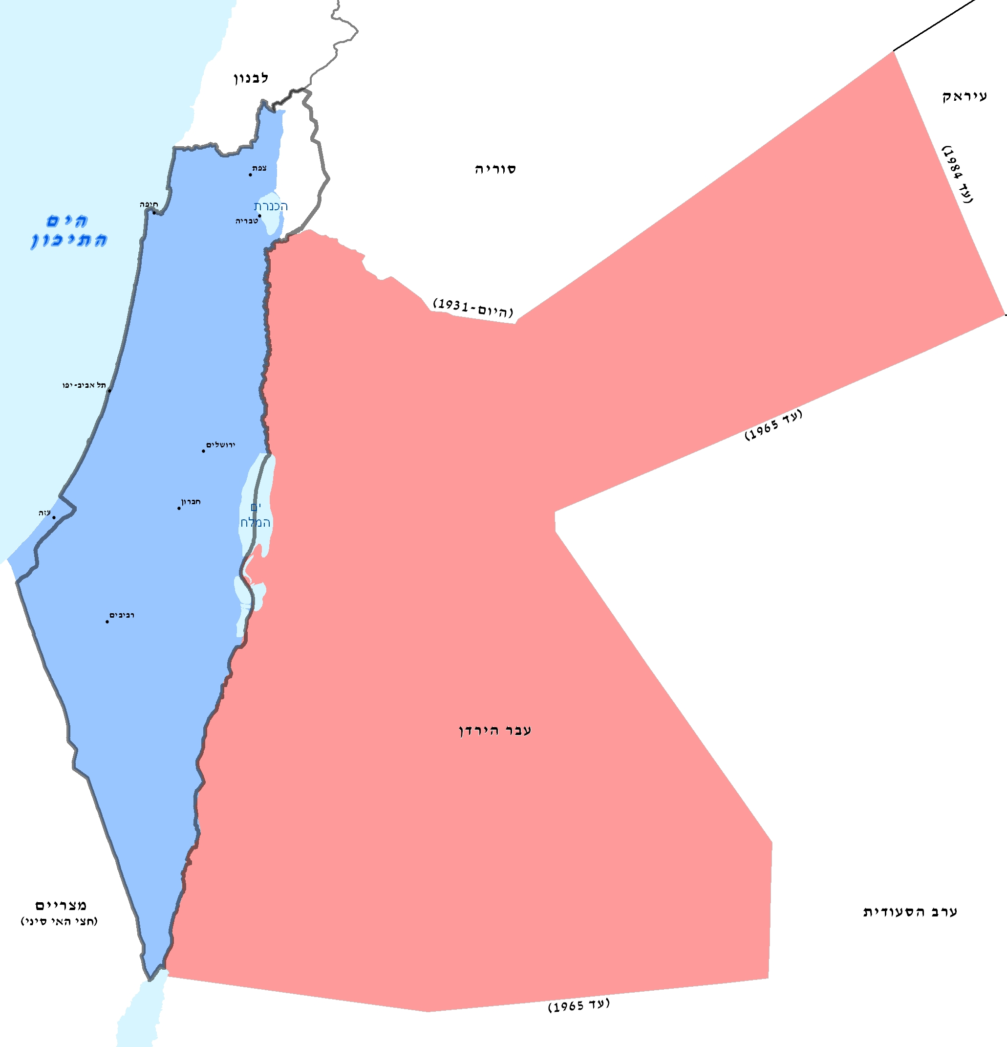
1922
Lebanon
Iraq
Syria
Mediterranean Sea
Until 1944
1931 - Present
Until 1965
Jerusalem
Hebron
Transjordan
Egypt
(Sinai Peninsula)
Saudi Arabia
Until 1965
Notes:
שנתיים לאחר ועידת סן-רמו, ב-1922, קיבלה בריטניה החלטה לנתק את עבר הירדן המזרחי משטח המנדט שיועד לשמש בית לאומי לעם היהודי.

Slide 48
1947
UN Resolution 181
The Jewish State will encompass around 60% of the area under the British mandate that remained west of the Jordan River. The remaining area will be an Arab State.
Notes:
25 שנים לאחר מכן, ב-1947 התקבלה תכנית החלוקה, החלטה 181 של האו"ם
התנועה הציונית, מתוך ראייה היסטורית ולאומית מפוקחת הסתפקה בשטח המהווה פחות משליש מתביעותיה הטריטוריאליות כפי שהוצגה 30 שנה לפניכן.
ב-1948 הכריזה על שטח זה כשטח הריבוני של מדינת היהודים, היא מדינת ישראל.

Slide 49
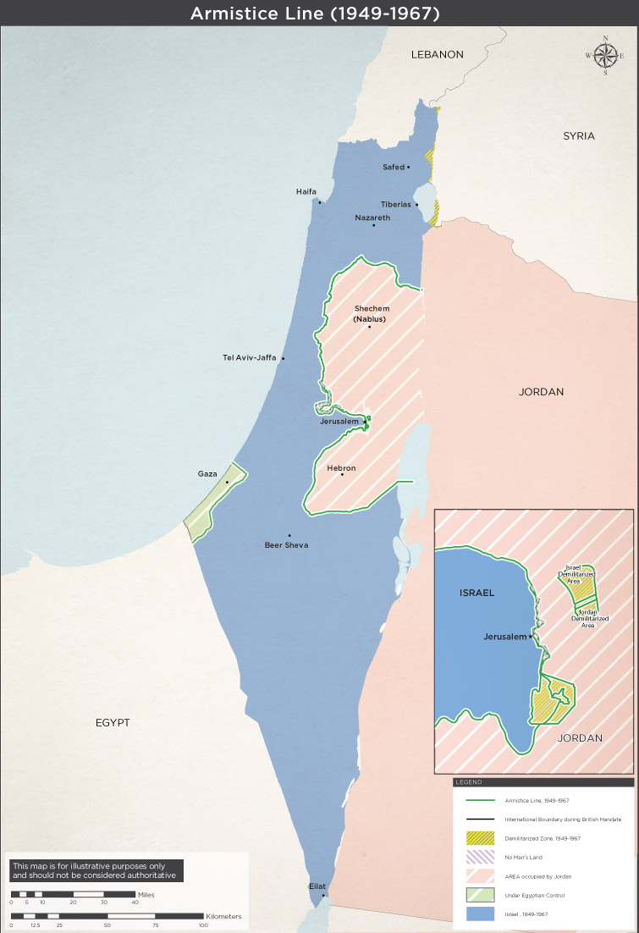
1949
After the War of Independence, 78% of the area under British mandate.
“Auschwitz Borders”:
Borders not easily
protected thus allowing for another war.

Slide 50
1967 Six Day War
From San Remo to the Yom Kippur War: shaping were a central component of national security.
In the following 50 years, the national security efforts were focused on attaining peace as base for a new national security concept.
Notes:
19 שנים לאחר הפסקת האש שסיימה את מלחמת העצמאות ניצבה ישראל שוב, אל מול איום השמדה וסיימה, כנגד כל הסיכויים, מלחמת בזק בת שישה ימים בהרחבת גבולות משמעותית.
לא עוד "גבולות אושוויץ".

Slide 51
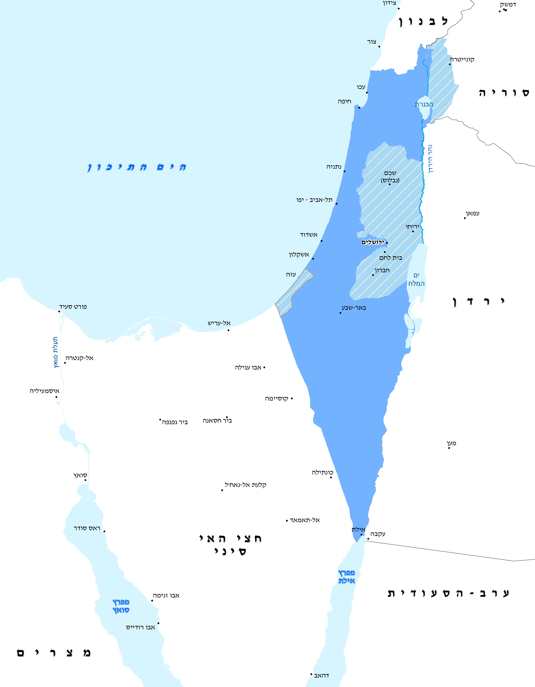
Lebanon
Syria
The Mediterranean Sea
Jordan
(Sinai Peninsula)
Saudi Arabia
Egypt

Slide 52
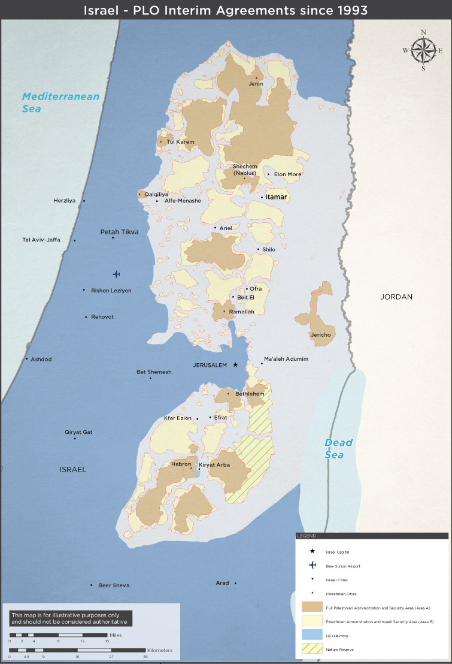

Slide 53
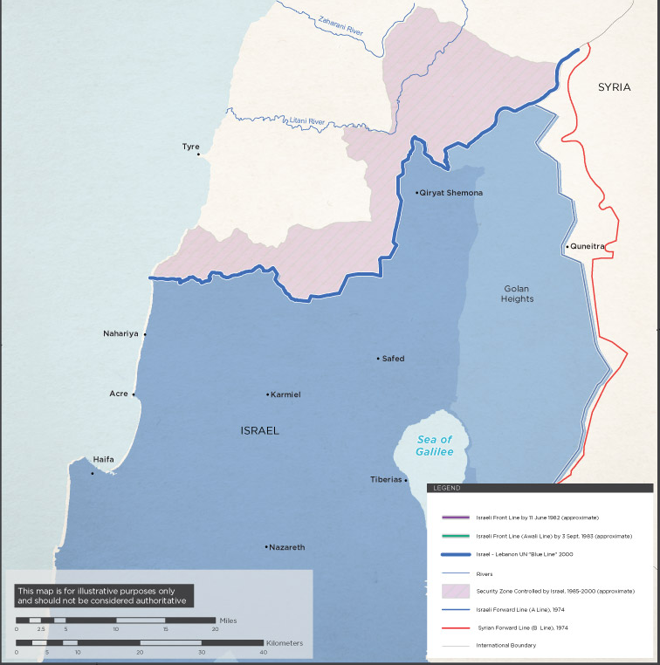

Slide 54
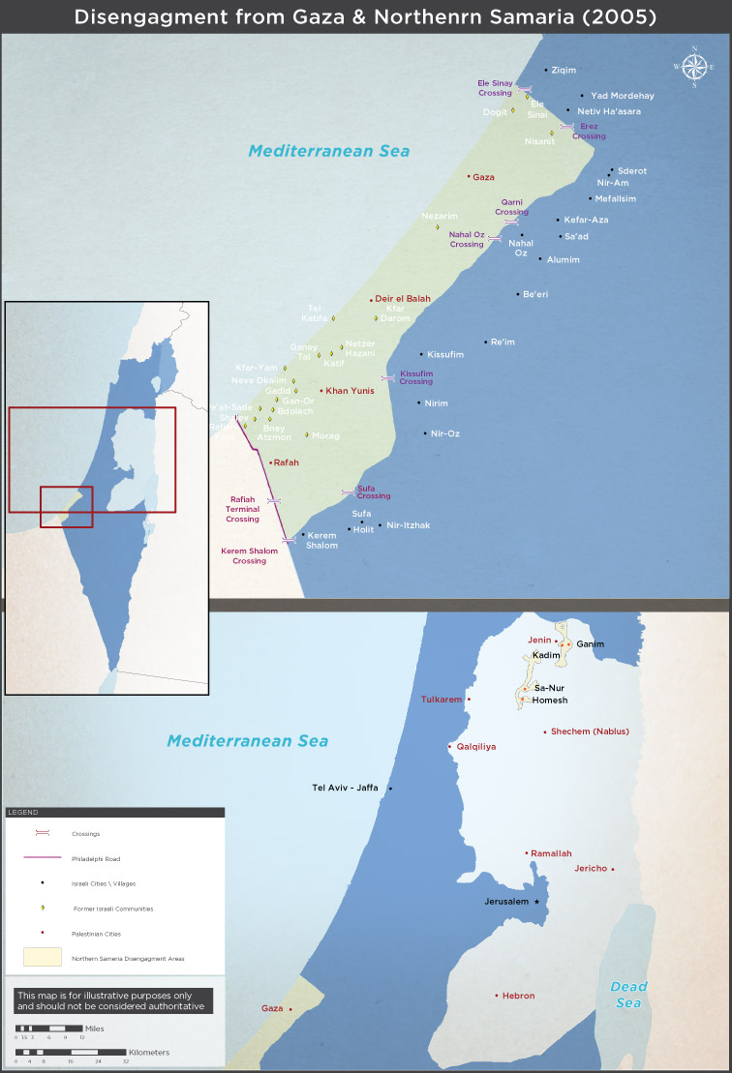
Disengagement from Gaza and Northern Samaria (2005)

Slide 55
